Slide 1
EUROPA.-LA VUELTA AL MUNDO EN 885 JARDINES.-ITALIA.-SICILIA
Jardin Botanico de
Catania y Palermo
Selección de textos y fotografías por
JOSE ELIAS BONELLS

Slide 2
ORTO BOTANICO DI CATANIA
El Orto Botanico dell'Università di Catania (16.000 m²), también conocido como el Hortus Botanicus Catinensis, es un jardín botánico en Catania , Sicilia , sur de Italia .
Es operado por la Universidad de Catania botánica departamento.
Esta institución es miembro del BGCI , con código de identificación internacional CAT.

Slide 3
Realización de un jardín se intentó por primera vez en 1847 con la compra de tierra en las afueras de la ciudad, pero las revoluciones de 1848 llevó rápidamente a su dispersión.
En 1858 el jardín de hoy fue establecida por Francis Roccaforte Tornabene, con las primeras plantaciones en 1862 de especímenes obtenidos de otros jardines botánicos en Suecia , Francia , Nápoles y Palermo .
Fue ampliado en 1865 con una nueva área dedicada al cultivo de especies indígenas de Sicilia, y en el año 1900 aún más reforzada por la creación del Giardino Botanico "Nuova Gussonea" en el Monte Etna para el cultivo de plantas nativas de montaña.

Slide 4
. El jardín principal fue dañado durante la Segunda Guerra Mundial , y su gran efecto invernadero Tepidario demolida en 1958, pero en los años siguientes se ha renovado.
Hoy el jardín se divide en dos secciones principales: el Hortus Generalis (13.000 m²), que recoge principalmente las plantas exóticas, y el Hortus Siculus (3.000 m²) que cultiva sicilianos especies.
El Hortus Generalis se divide en cuadrados, desatadas por los pasos de piedra caliza, con dos pequeños invernaderos para plantas suculentas , un invernadero tropical se utiliza principalmente para la reproducción de las palmas por semilla y para el cultivo de plantas exóticas, y tres tanques circulares para las plantas acuáticas .

Slide 5
El Hortus Sículo se divide en estrechos parterres rectangulares bordeados de lava piedra, que contiene las plantas dispuestas por la familia. El jardín también contiene un edificio departamental apuesto en estilo neoclásico.
Principales colecciones del jardín son los siguientes:
Las plantas suculentas - miles de especímenes, la mayoría cultivadas al aire libre. La colección fue creada por primera vez por Tornabene, y en 1963 se amplió en 4.000 nuevos ejemplares. Hoy en día, contiene cerca de 2.000 especies, principalmente cactáceas , Euphorbiaceae y Aizoaceae .
De particular interés son su Astrophytum capricorne , Blossfeldia liliputana , Cereus , Echinocactus grusonii Leuchtenbergia principid , Lophophora williamsii , Mammillaria herrerae ,

Slide 6
, Mammillaria schiedeana , Mammillaria theresae , Melocatus jansenianus , Roseocactus fissuratus y Toumeya papyracantha , así como Euphorbia abyssinica , Euphorbia candelabro , Euphorbia trigona , coerulescens Euphorbia , Euphorbia resinifera y Caralluma europaea , Crassula brevifolia , Crassula falcata y Stapelia .
Palms - alrededor de cincuenta especies, representing Arecastrum , Arykuryroba , Butia , Chamaedorea , Chamaerops , Erithea , Howea , Livistona , Phoenix , Sabal , Trithrinax , Trachycarpus , Washingtonia , etc, con ejemplares notables de Arecastrum romanzoffianum.

Slide 7
Butia eriospatha , Brahea dulcis , Dypsis onilahensis , Jubaea chilensis , Medemia Argun , Rhopalostylis sapida , hillebrandii Pritchardia , Sabal acauli , campestris Trithrinax , brasiliensis Trithrinax , Wallichia densiflora y Washingtonia robusta .
Plantas de Sicilia – incluyendo Abies nebrodensis , Anthemis ismelia , Brassica , Celtis aetnensis , Centaurea tauromenitana , Cremnophyton lanfrancoi , Darniella melitensis , Cheirolophus crassifolius , Salix gussonei , Scilla cupani , Scilla dimartinoi , Scilla sicula , Senecio ambiguus y Zelkova sicula .

Slide 8
Los árboles y arbustos – incluyendo Buplerum fruticosum , Ceratonia siliqua , Chamaerops humilis , Cistus creticus , Dracaena draco , Erica multiflora , Fontanesia phillyraeoides , Myrtus communis , Quercus ilex , Phillyrea angustifolia , Pinus pinea , Pistacia lentiscus , Populus alba ,Ulmus canescens , y Vitex agnus -castus .
Las especies exóticas - incluyendo Agathis australis , Agave americana , Ceratozamia mexicana , Eriobotrya japonica , Macrozamia moorei , Morus alba , y Prunus armeniaca

Slide 9
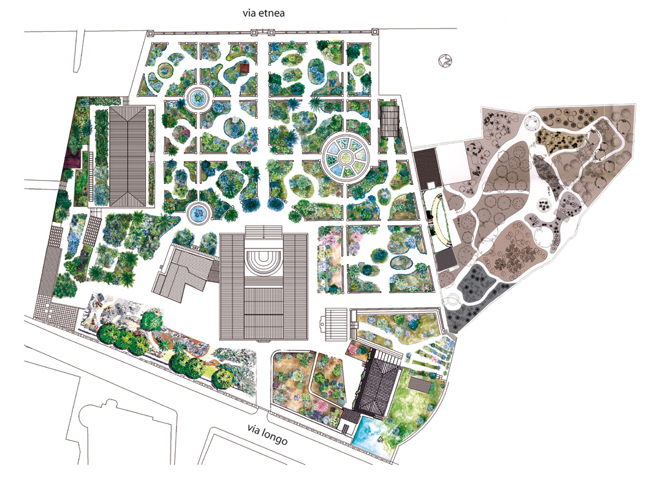
Notes:
Orto Botanico di Catania.

Slide 10
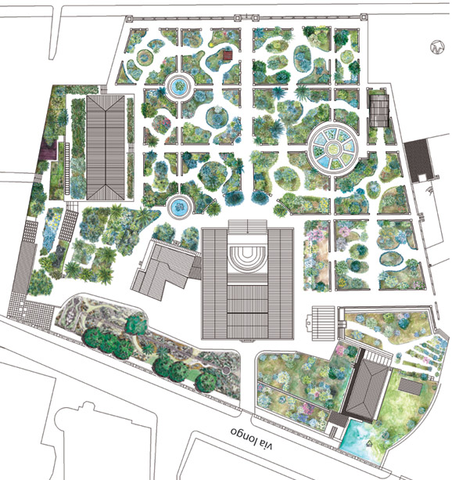
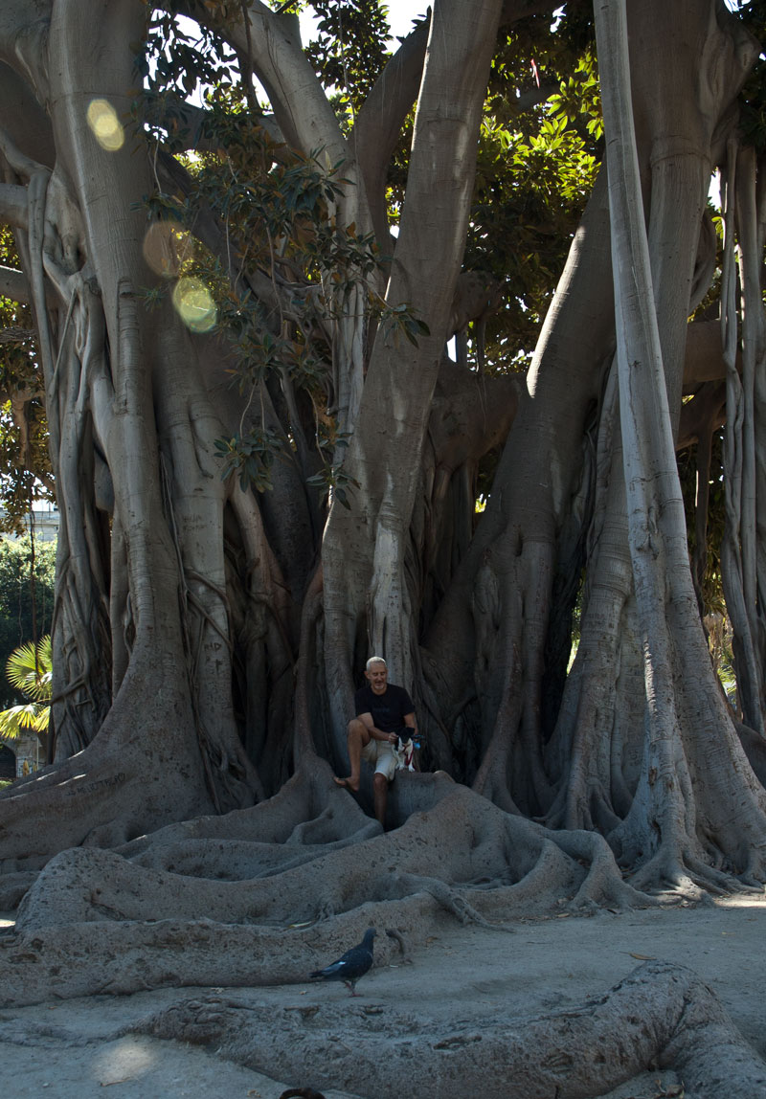
Notes:
Orto Botanico di Catania.

Slide 11
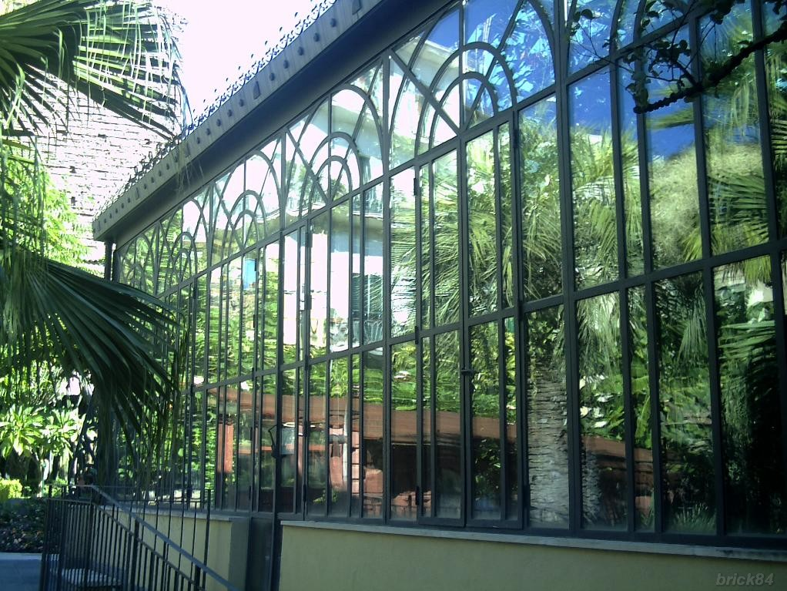
Notes:
Orto botanico Catania.

Slide 12
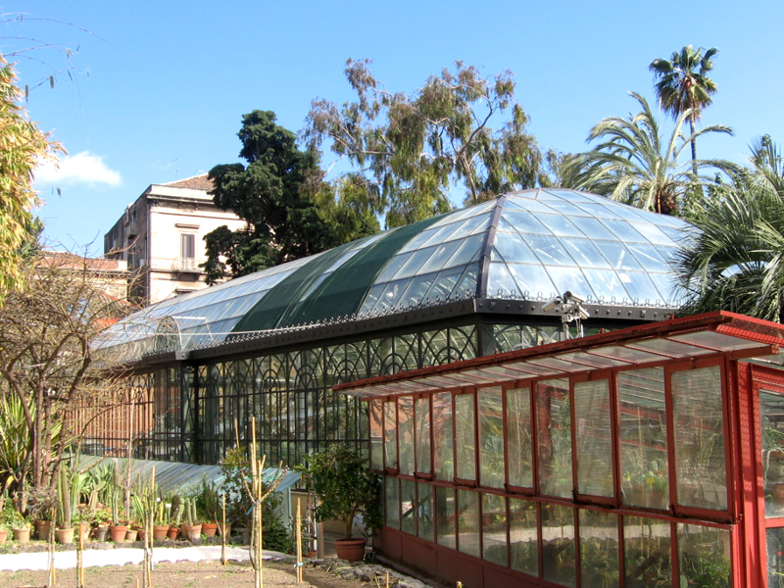
Notes:
Orto Botanico di Catania.

Slide 13
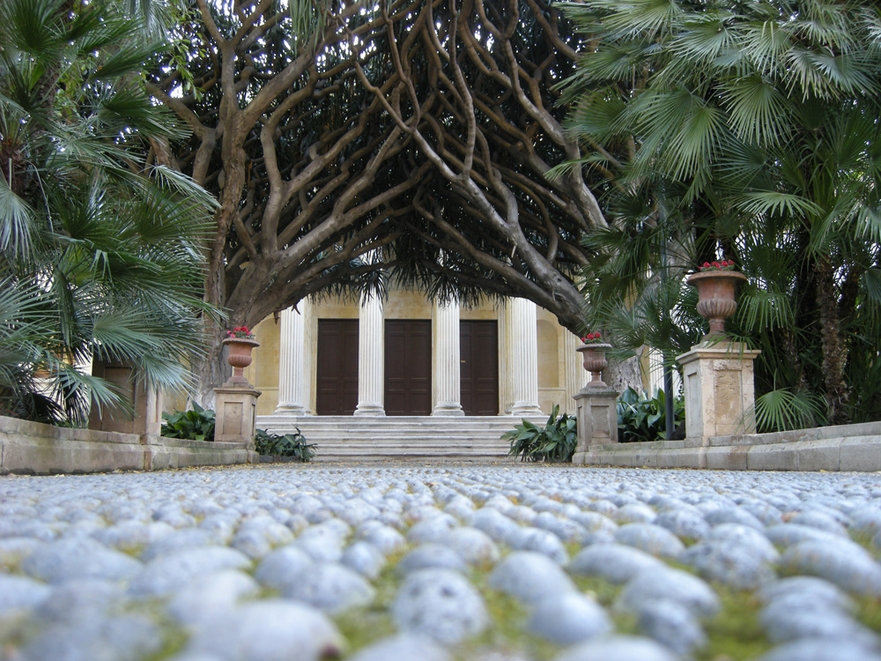
Notes:
Orto Botanico di Catania.

Slide 14
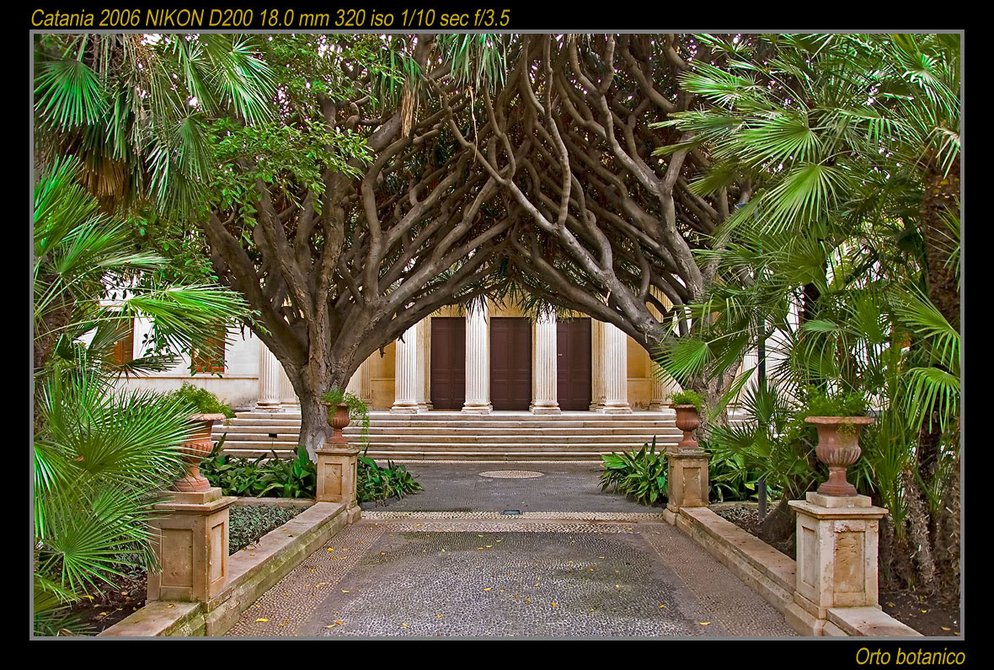
Notes:
Orto Botanico di Catania.

Slide 15
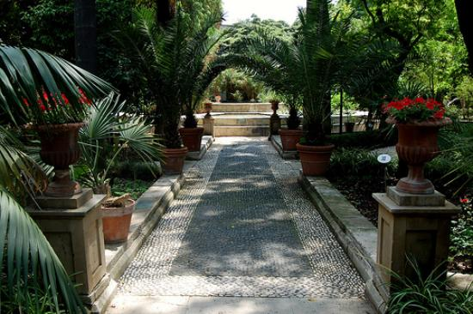
Notes:
Orto Botanico di Catania.

Slide 16
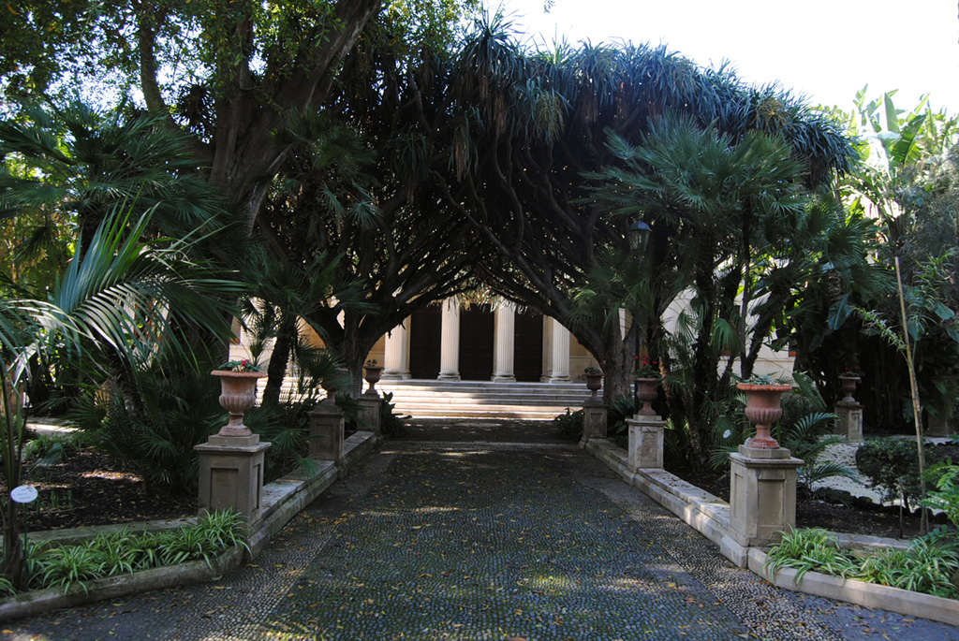
Notes:
Orto Botanico di Catania.

Slide 17
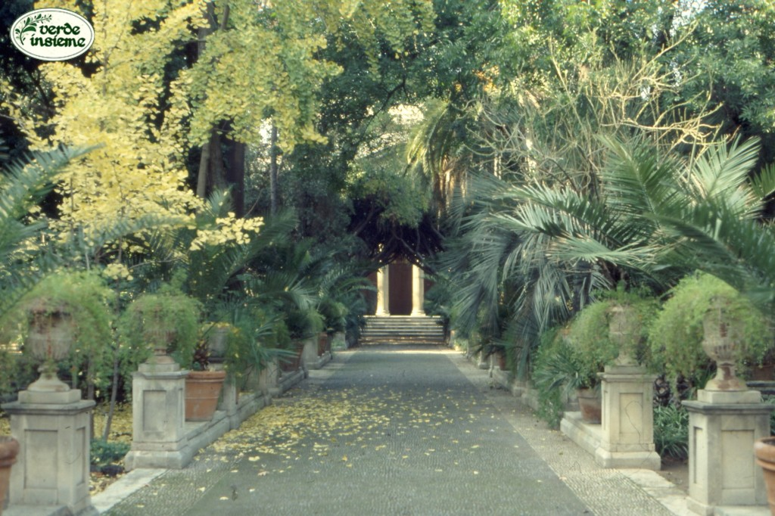
Notes:
Orto Botanico di Catania.

Slide 18
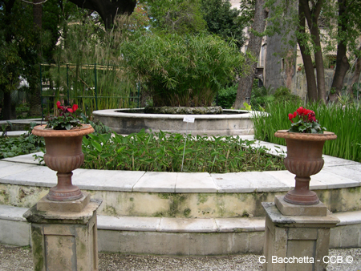
Notes:
Orto Botanico di Catania.

Slide 19
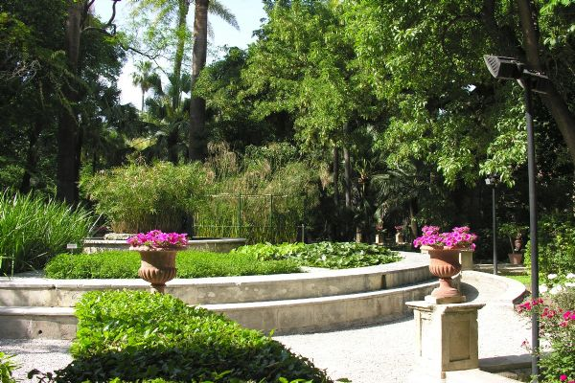
Notes:
Orto Botanico di Catania.

Slide 20
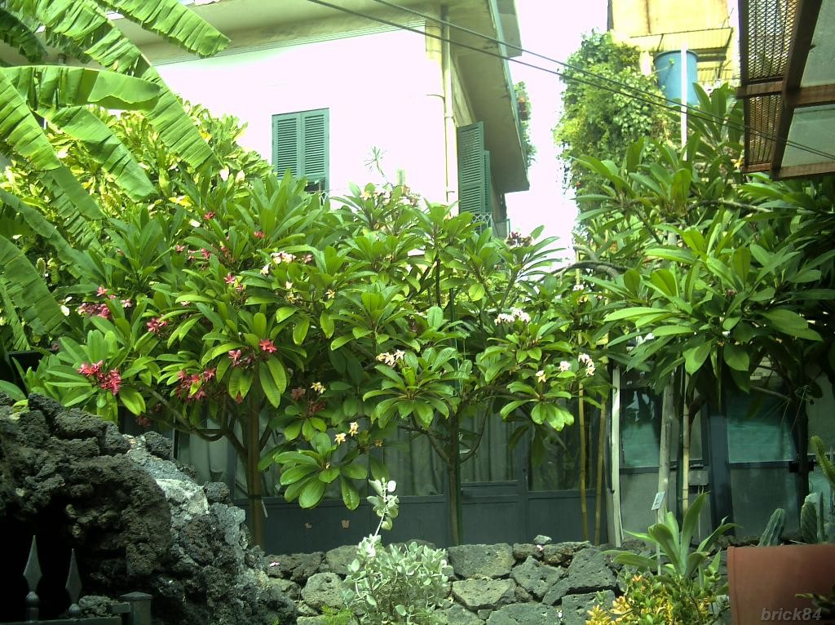
Notes:
Orto Botanico di Catania..Plumerias

Slide 21
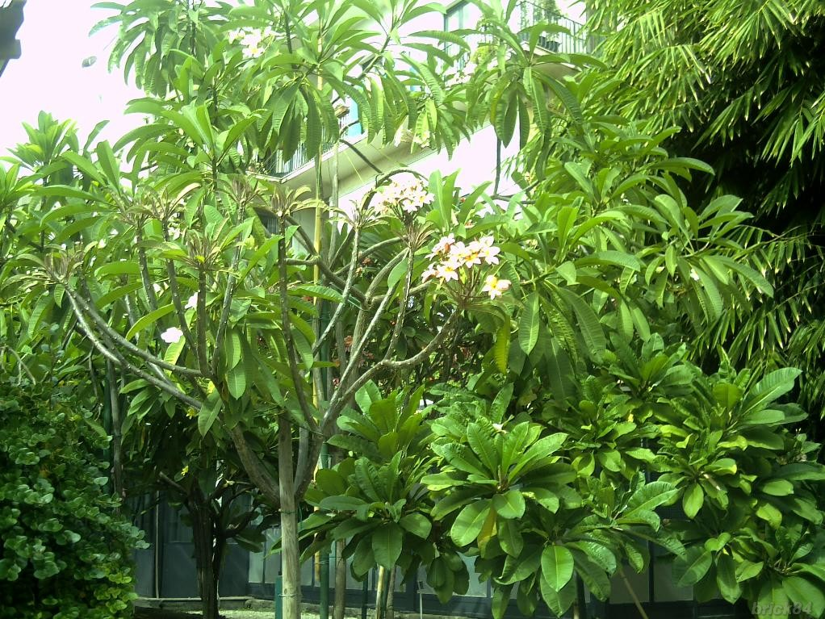
Notes:
Orto Botanico di Catania.

Slide 22
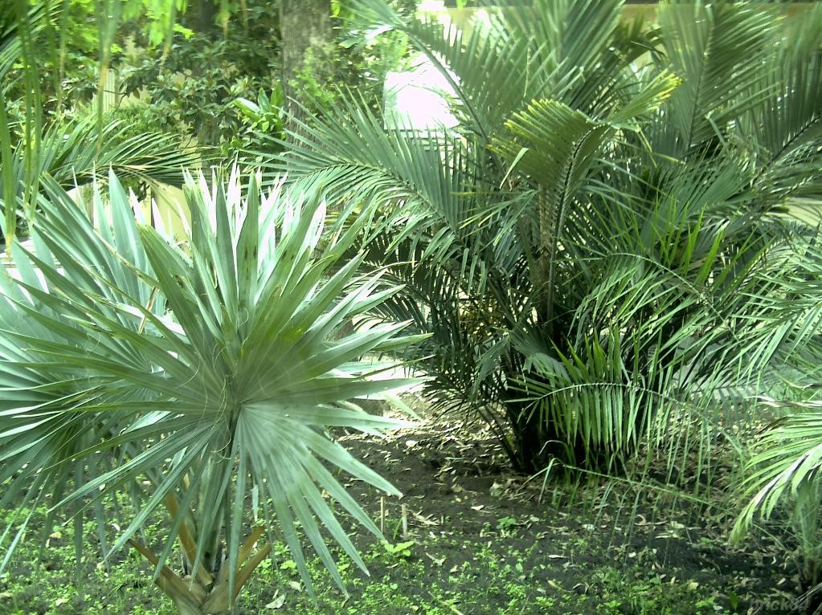
Notes:
Orto Botanico di Catania.

Slide 23
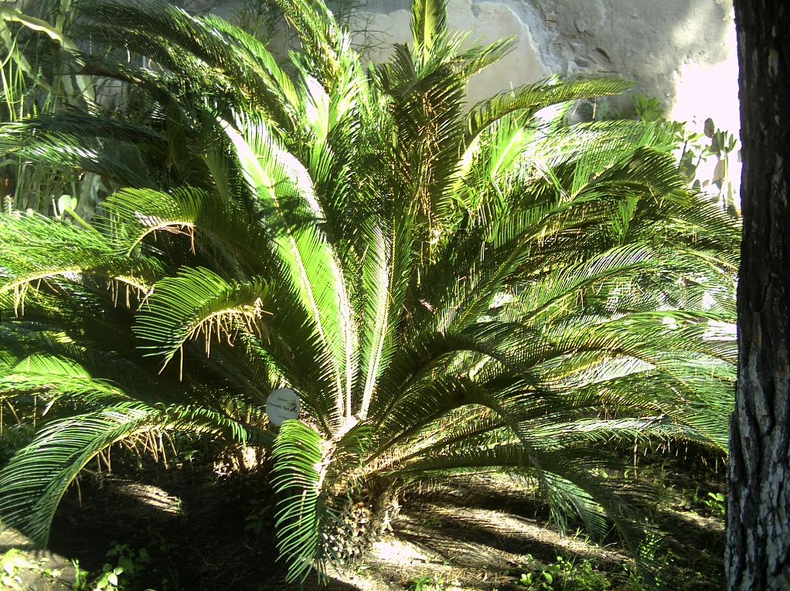
Notes:
Orto Botanico di Catania.

Slide 24
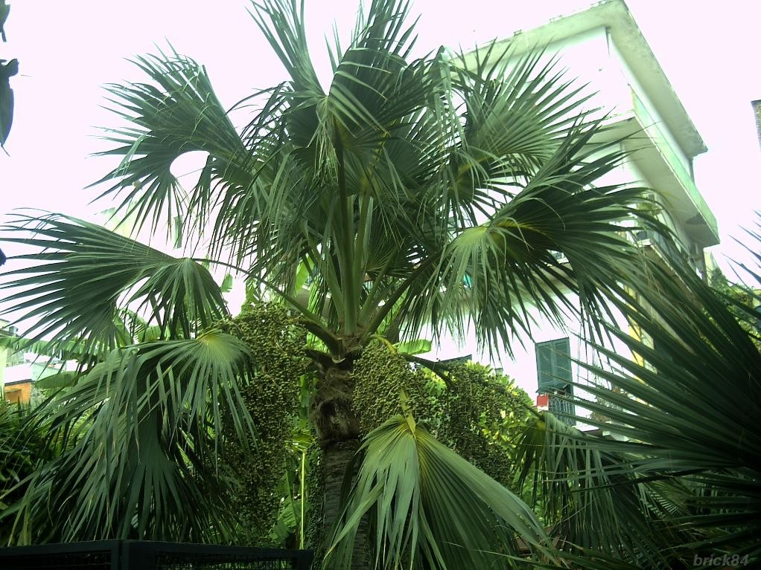
Notes:
Orto Botanico di Catania.

Slide 25
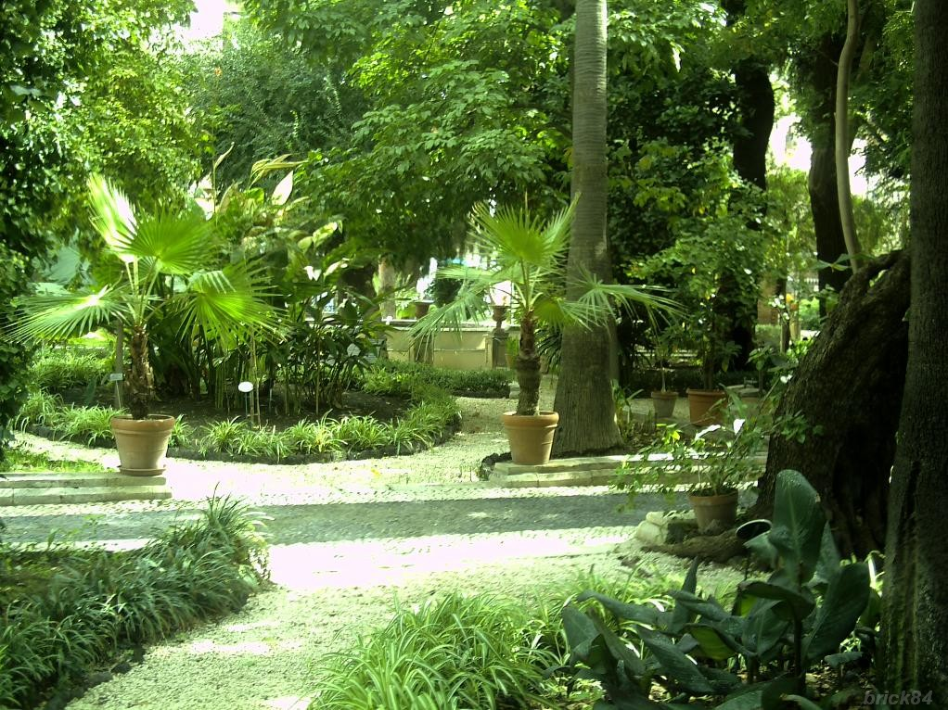
Notes:
Orto Botanico di Catania.

Slide 26
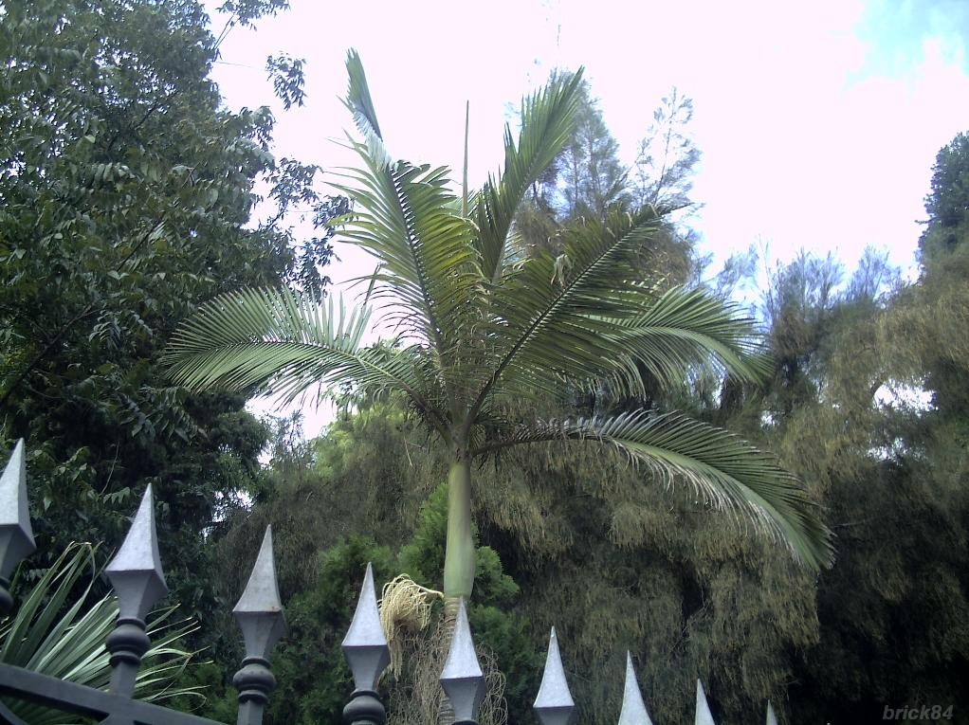
Notes:
Orto Botanico di Catania.

Slide 27
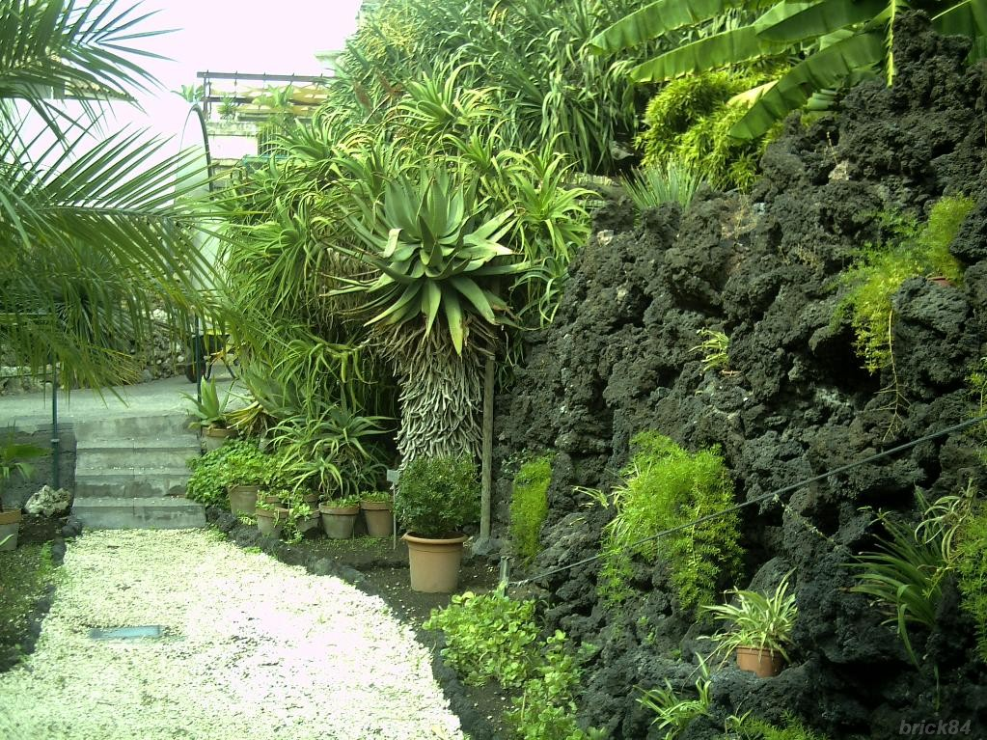
Notes:
Orto Botanico di Catania.

Slide 28
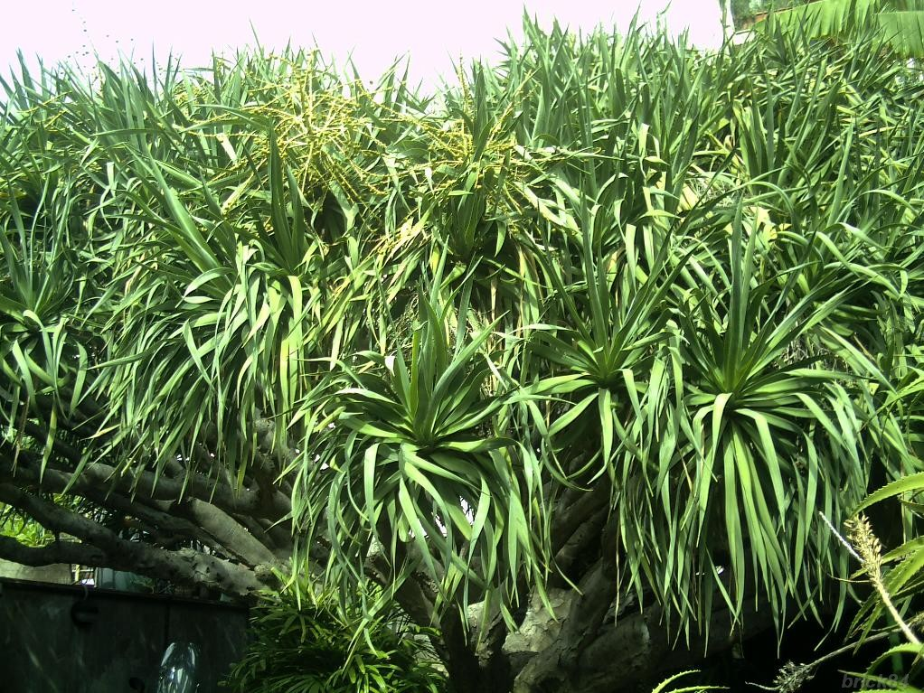
Notes:
Orto Botanico di Catania.

Slide 29
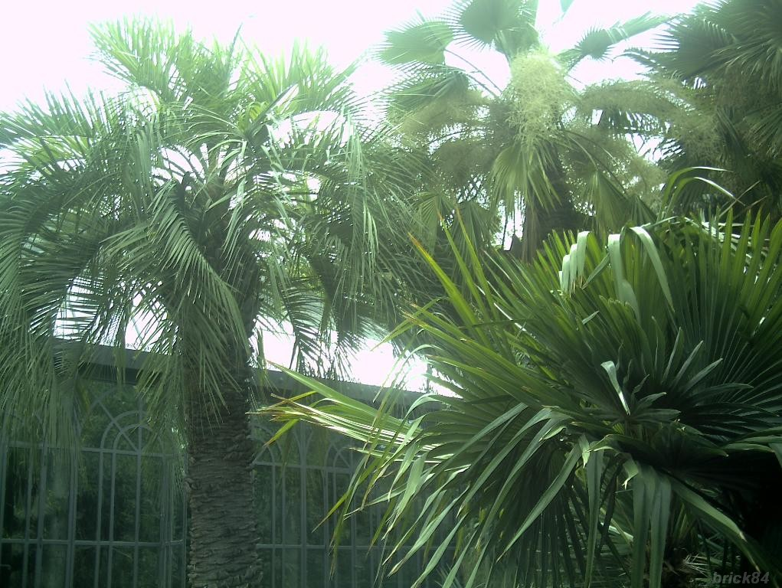
Notes:
Orto Botanico di Catania.

Slide 30
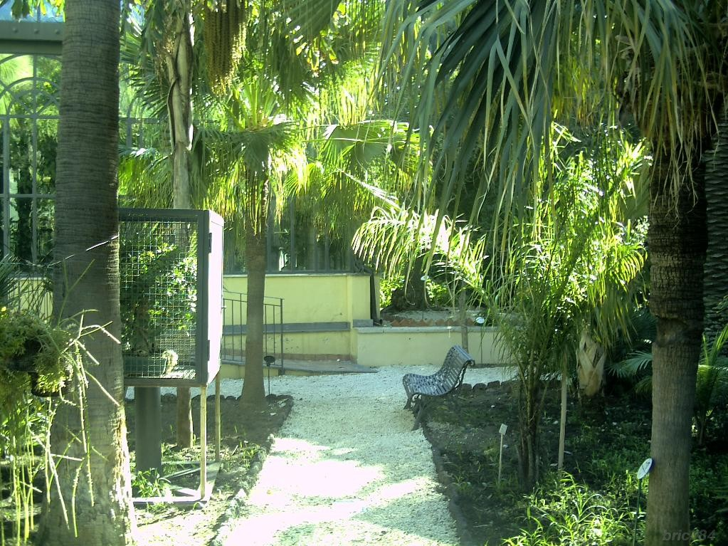
Notes:
Orto Botanico di Catania.

Slide 31
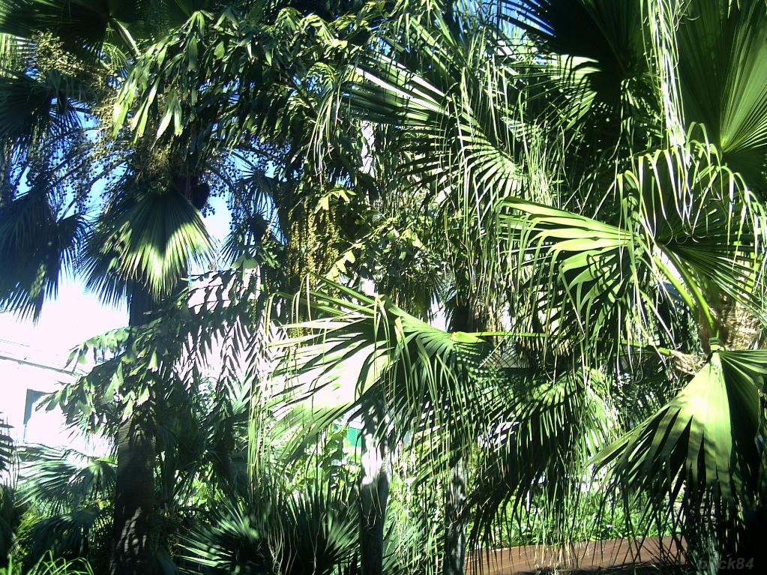
Notes:
Orto Botanico di Catania.

Slide 32
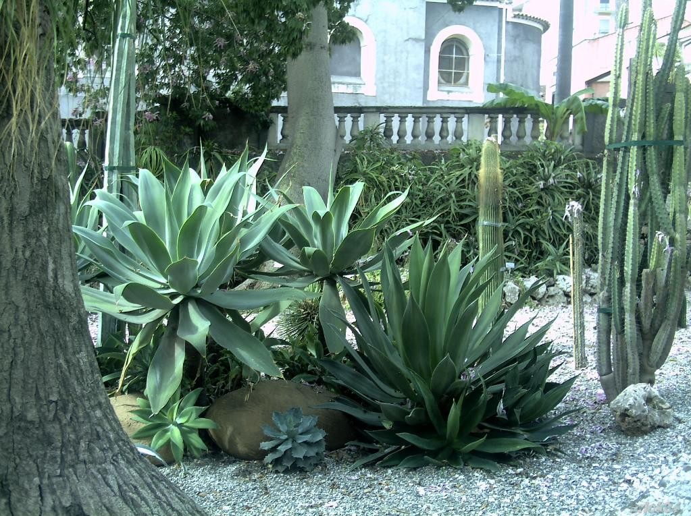
Notes:
Orto Botanico di Catania…Agave attenuata

Slide 33
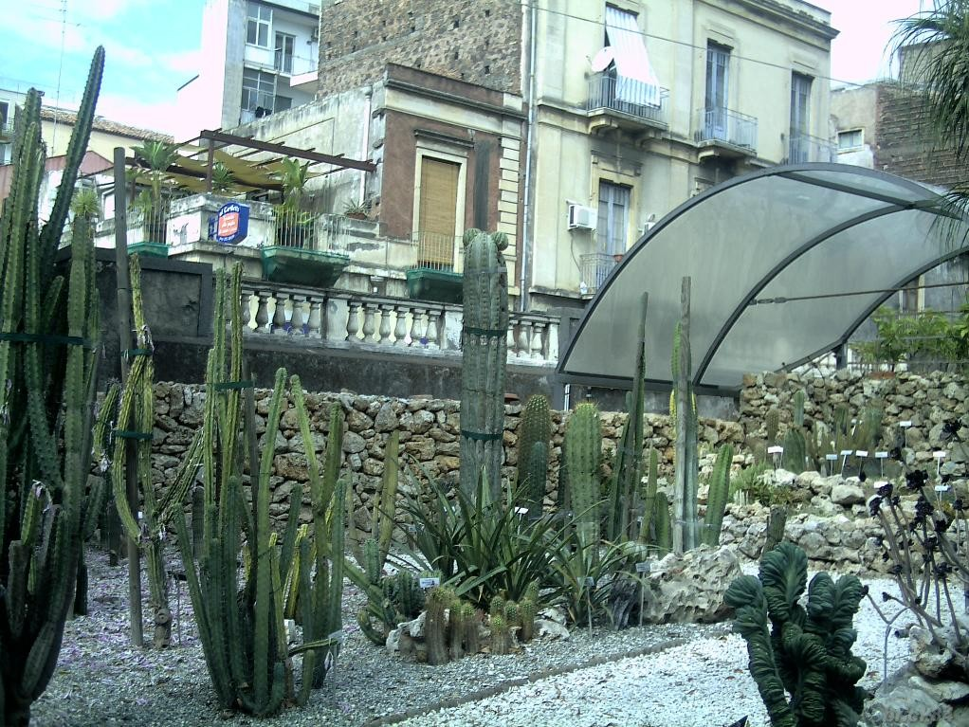
Notes:
Orto Botanico di Catania.

Slide 34
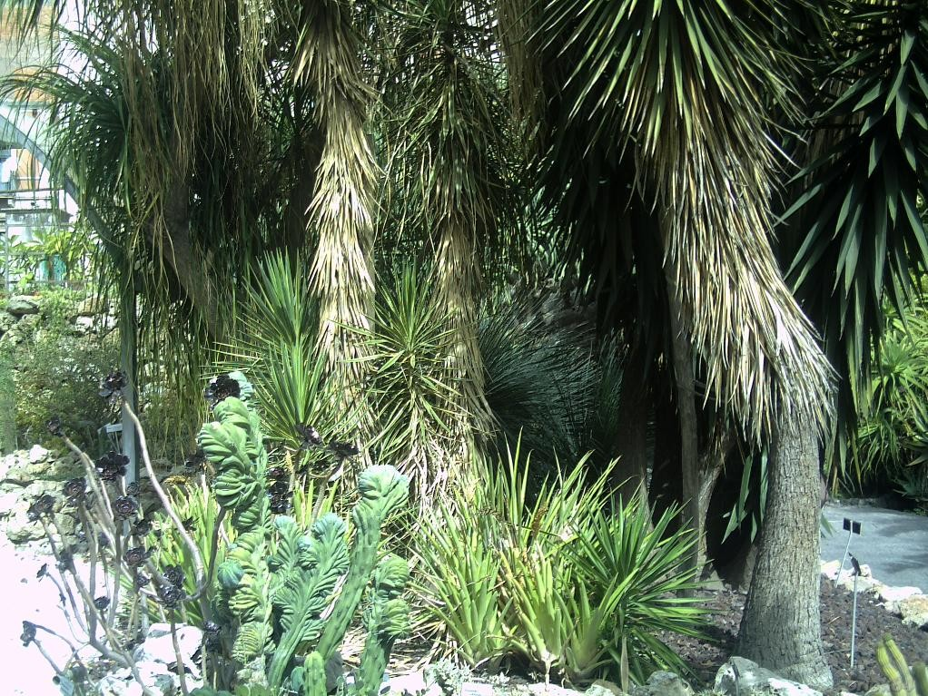
Notes:
Orto Botanico di Catania.

Slide 35
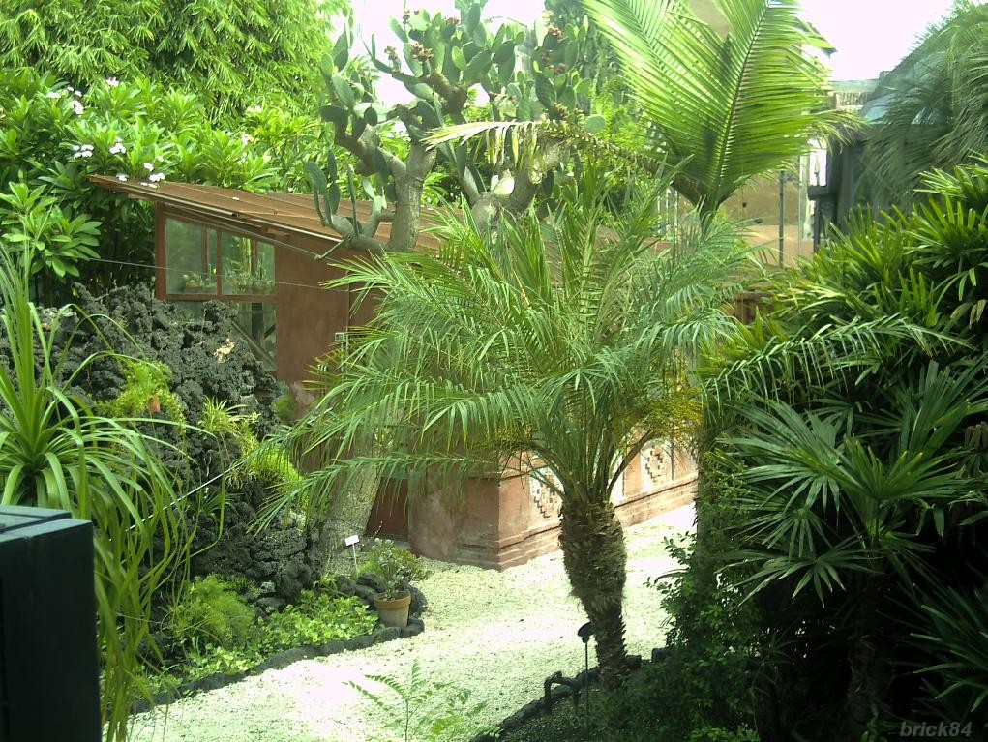
Notes:
Orto Botanico di Catania.

Slide 36
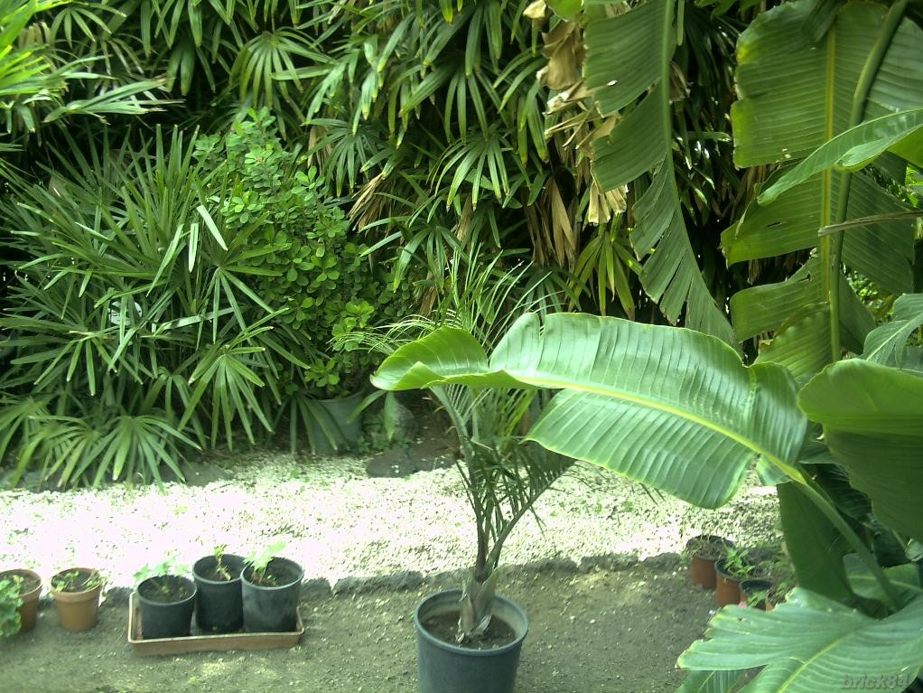
Notes:
Orto Botanico di Catania.

Slide 37
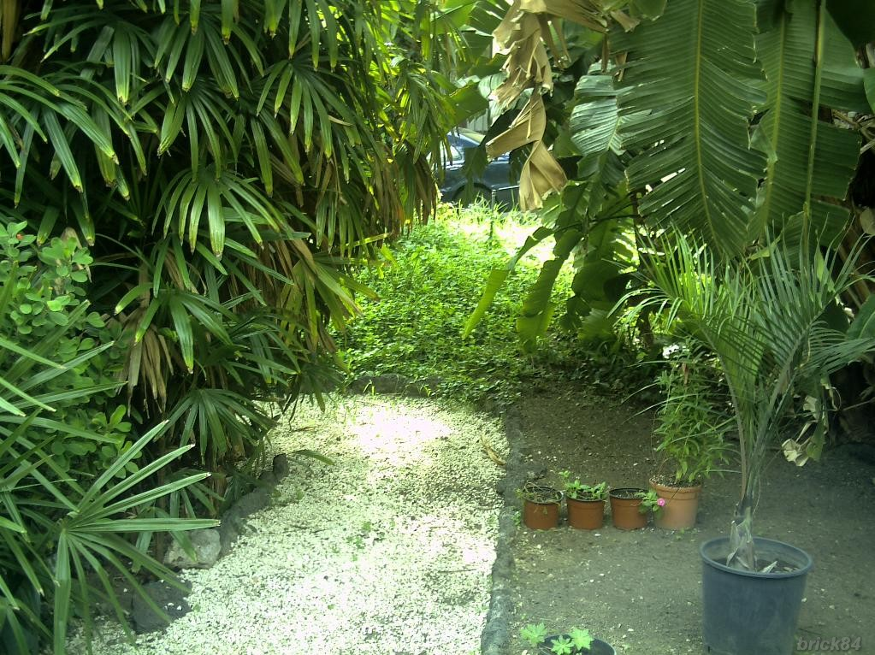
Notes:
Orto Botanico di Catania.

Slide 38
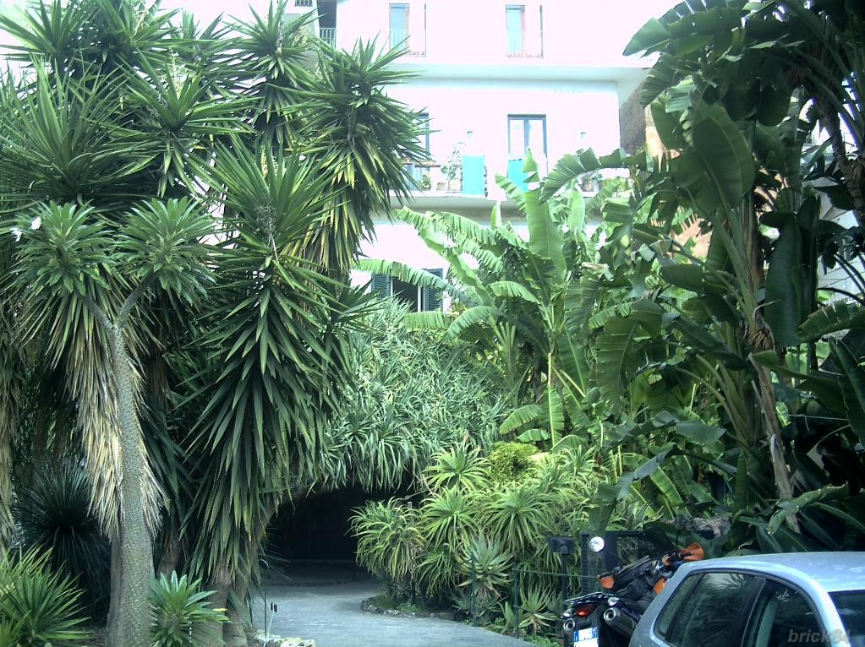
Notes:
Orto Botanico di Catania.

Slide 39
Notes:
Orto Botanico di Catania.

Slide 40
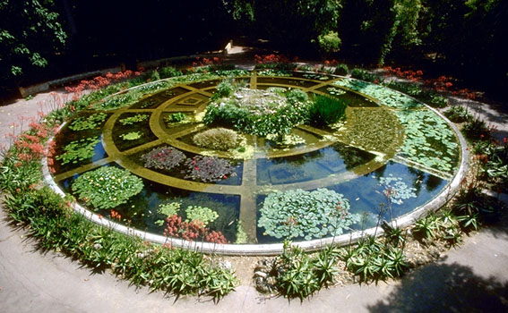
Notes:
Orto Botanico di Catania.

Slide 41
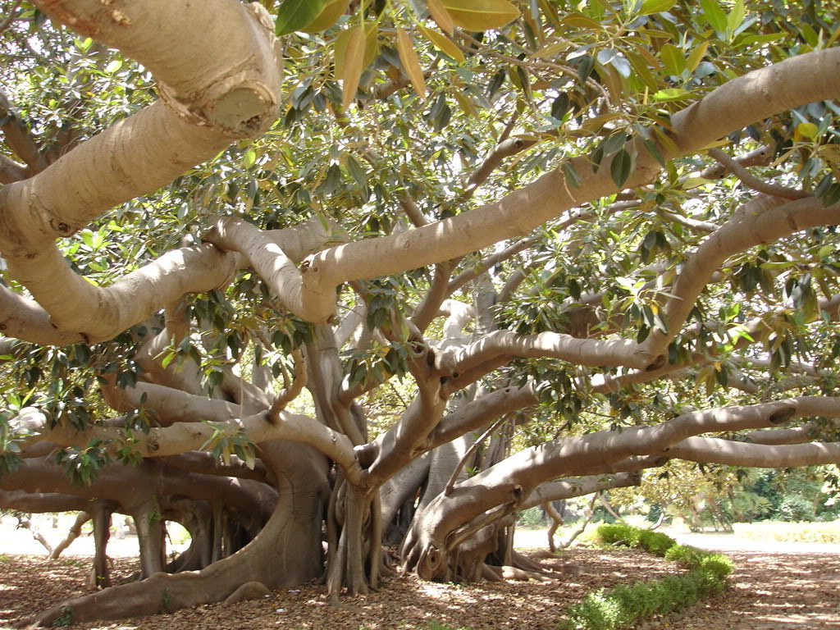
Notes:
Orto Botanico di Catania.

Slide 42
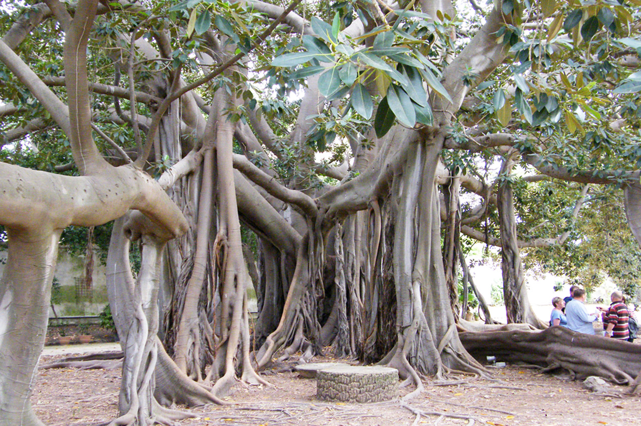
Notes:
Orto Botanico di Catania.

Slide 43
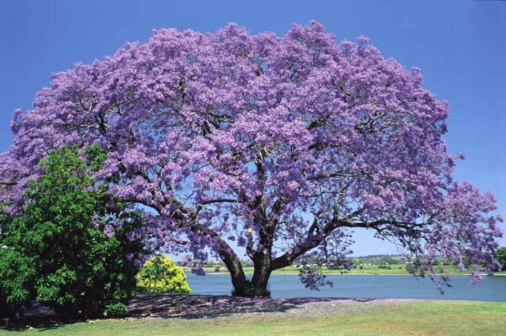
Notes:
Orto Botanico di Catania.

Slide 44
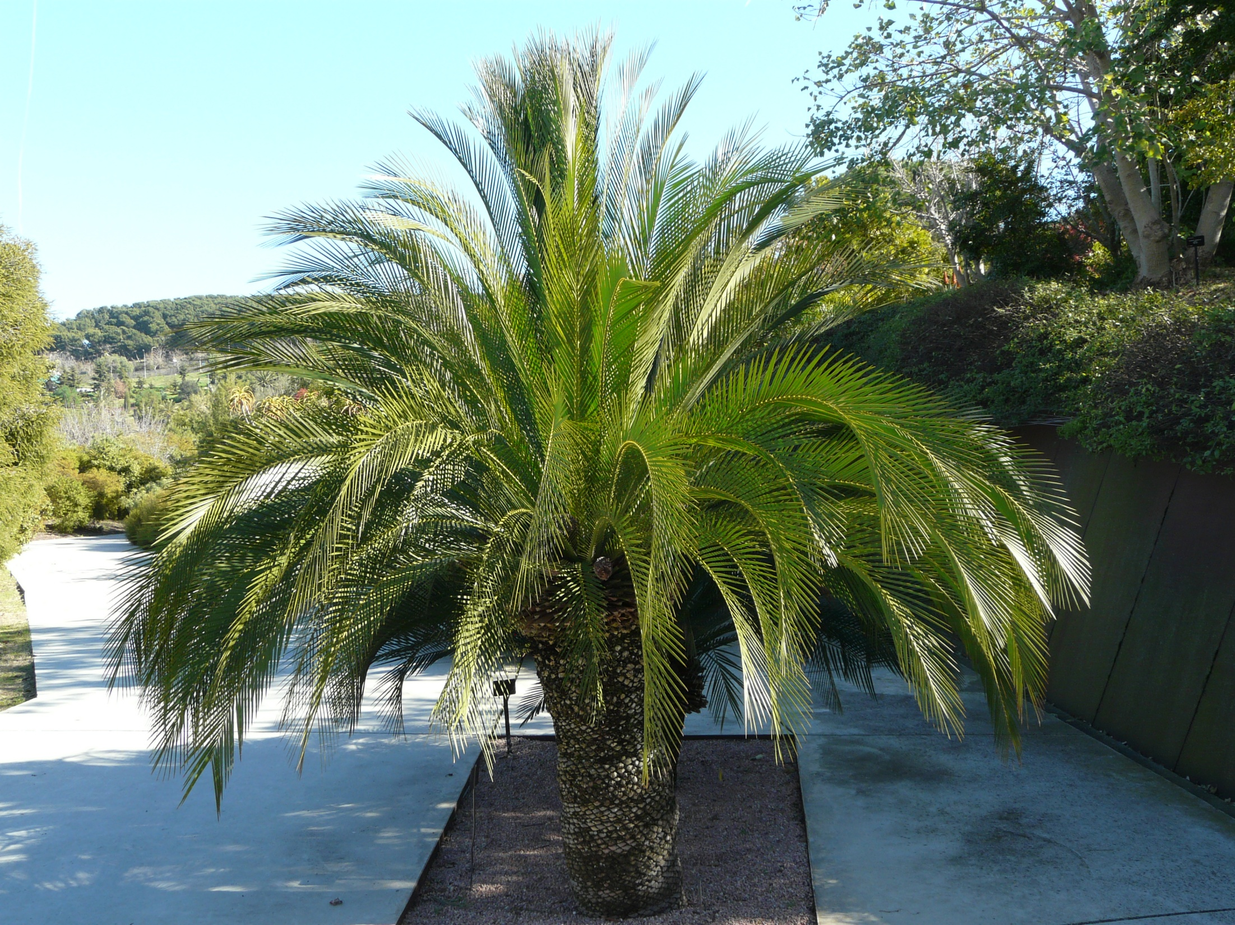
Notes:
Orto Botanico di Catania.-Macrozamia moorei.-BCN

Slide 45
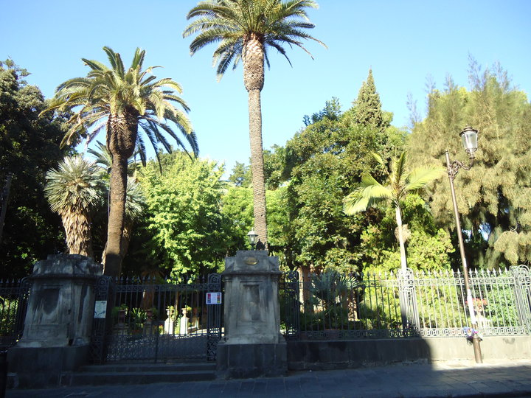
Notes:
Orto Botanico di Catania.

Slide 46
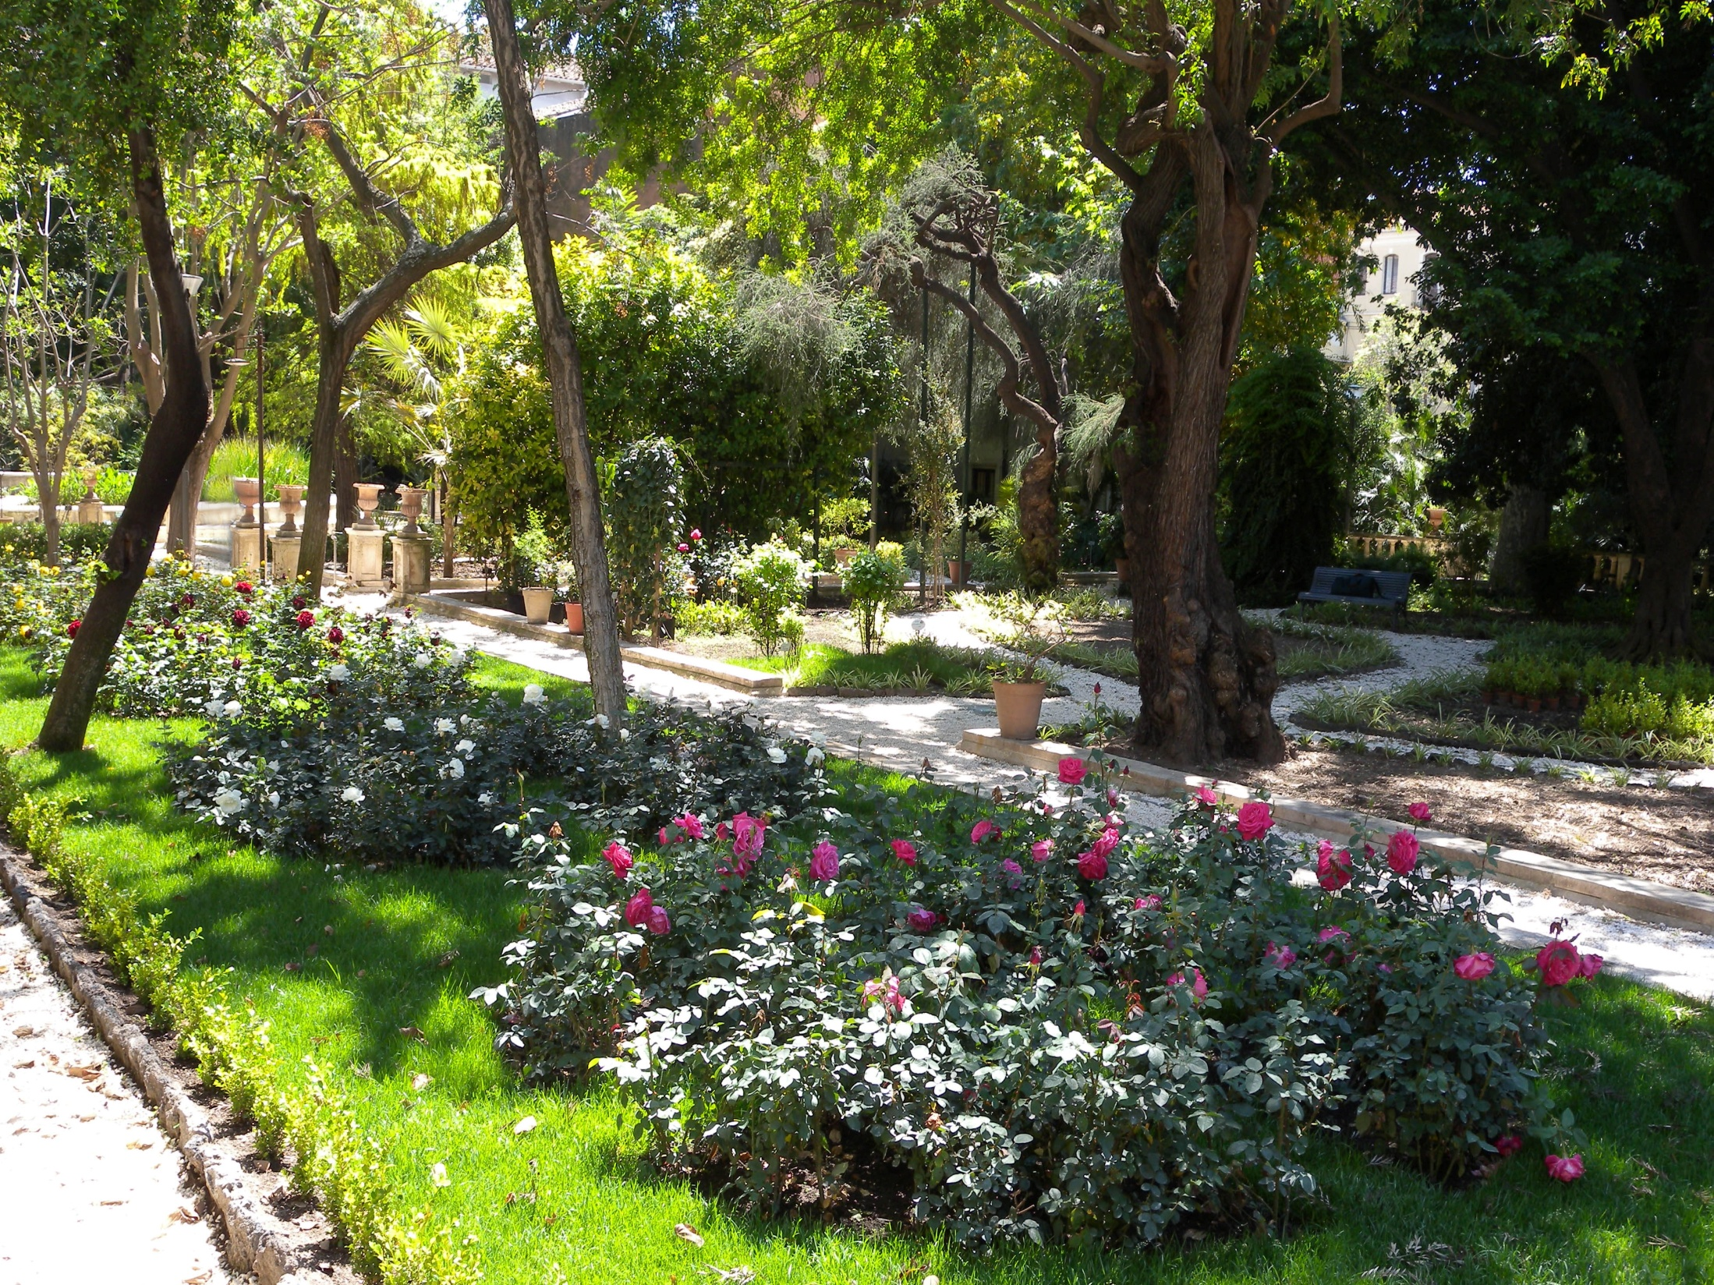
Notes:
Orto Botanico di Catania.

Slide 47
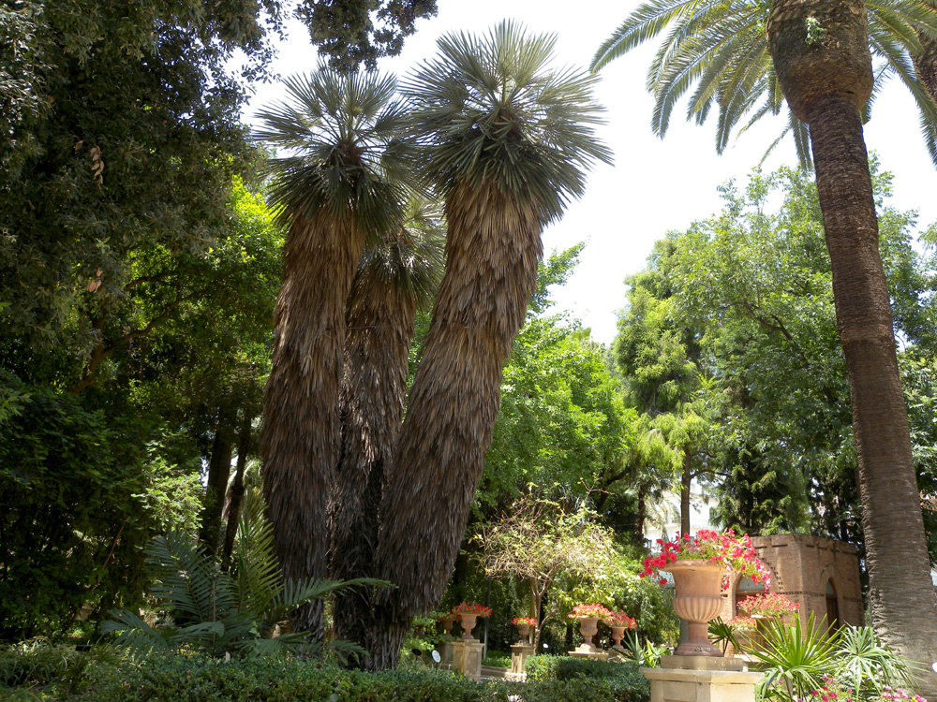
Notes:
Orto Botanico di Catania.-Trithrinax campestris

Slide 48
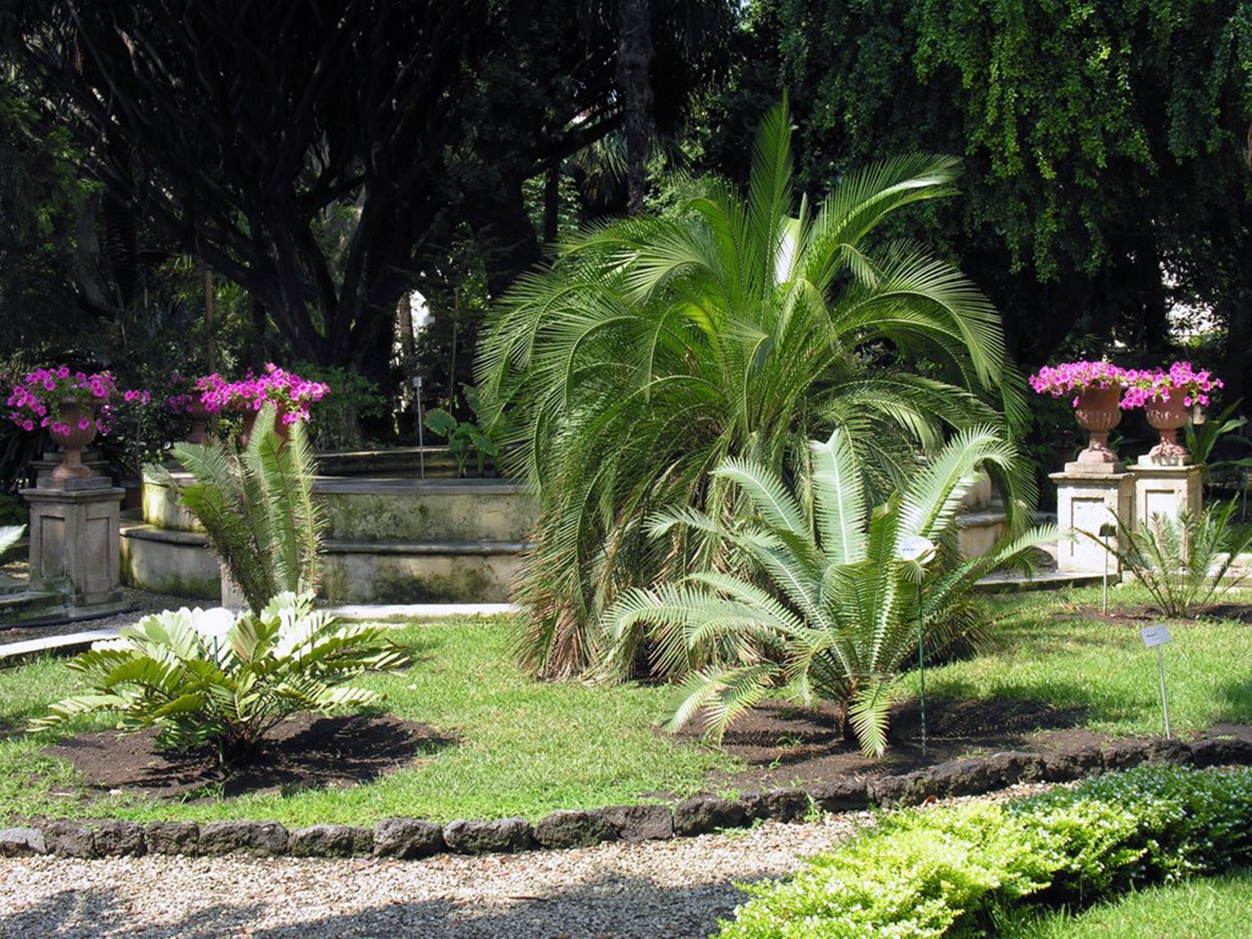
Notes:
Orto Botanico di Catania.

Slide 49
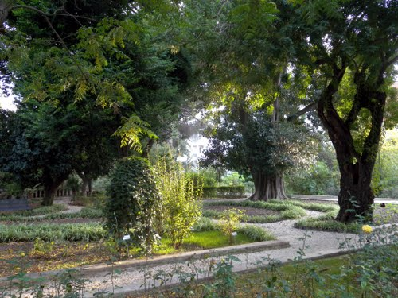
Notes:
Orto Botanico di Catania.

Slide 50
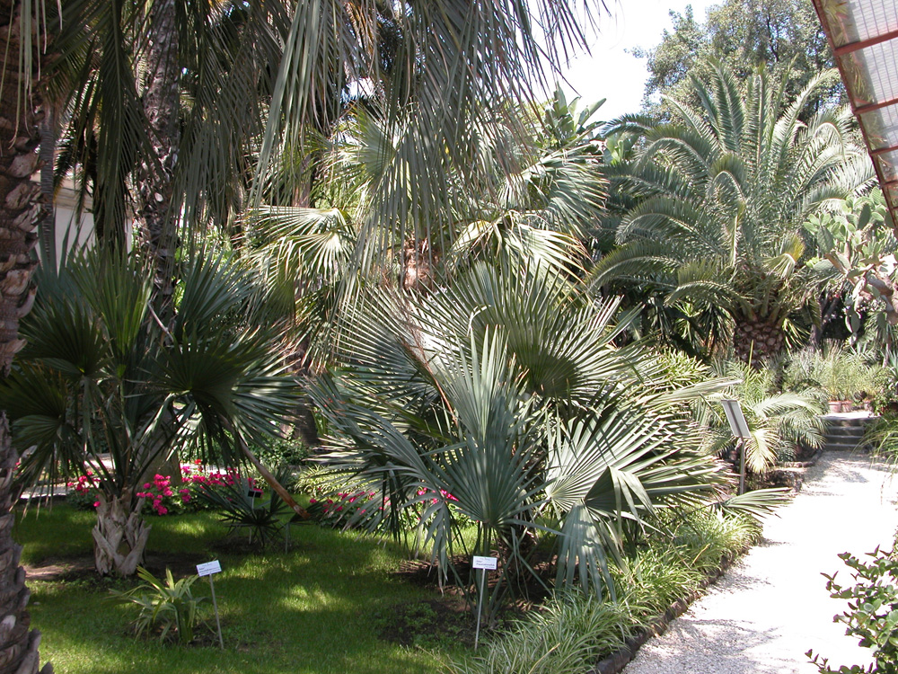
Notes:
Orto Botanico di Catania.

Slide 51
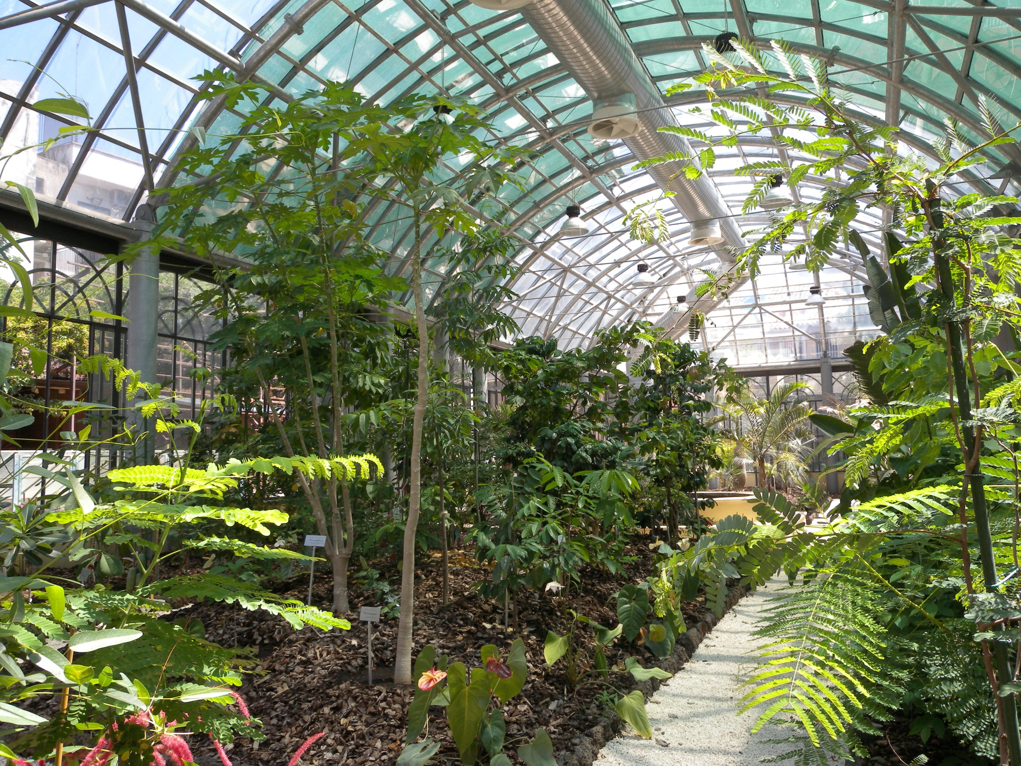
Notes:
Orto Botanico di Catania.

Slide 52
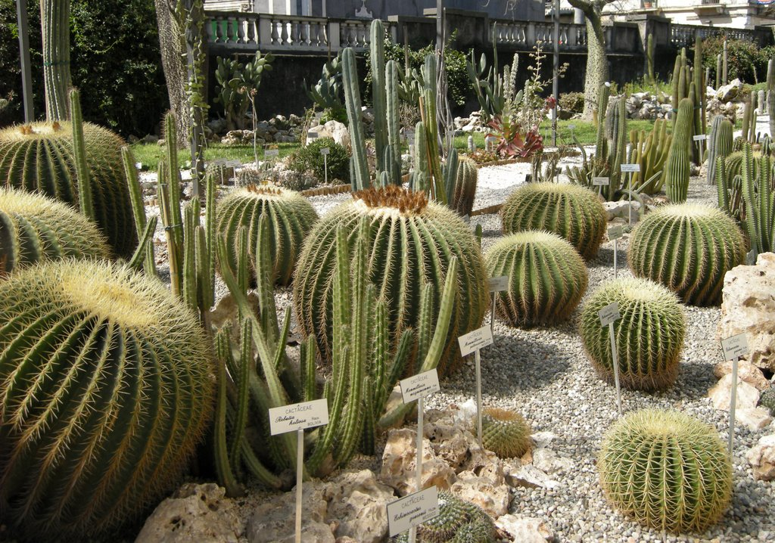
Notes:
Orto Botanico di Catania.

Slide 53
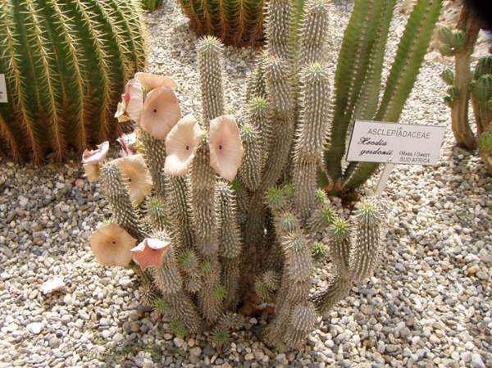
Notes:
Orto Botanico di Catania.

Slide 54
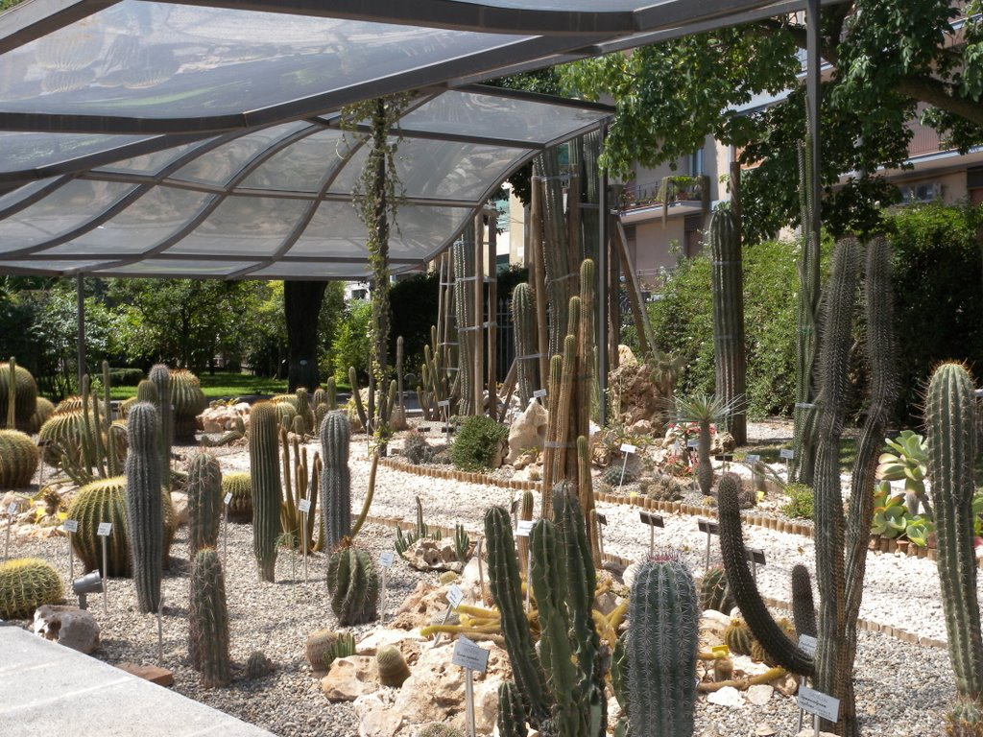
Notes:
Orto Botanico di Catania.

Slide 55
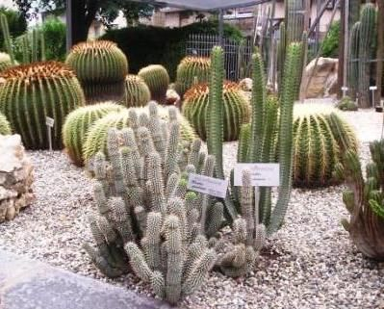
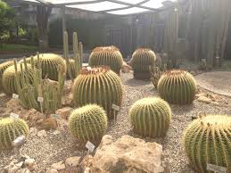
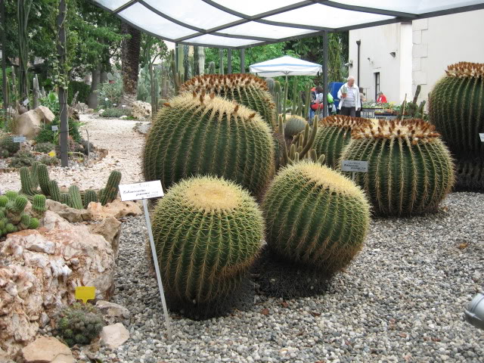
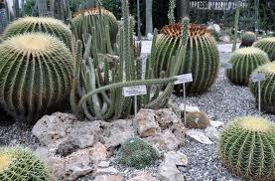
Notes:
Orto Botanico di Catania..-Cactaceas

Slide 56

Notes:
Orto Botanico di Catania.

Slide 57

Notes:
Orto Botanico di Catania.

Slide 58




Notes:
Orto Botanico di Catania.

Slide 59

Notes:
Orto Botanico di Catania.

Slide 60

Notes:
Orto Botanico di Catania.

Slide 61


Notes:
Orto Botanico di Catania.

Slide 62

Notes:
Orto Botanico di Catania.

Slide 63

Notes:
Orto Botanico di Catania.

Slide 64

Notes:
Orto Botanico di Catania.

Slide 65

Notes:
Orto Botanico di Catania.

Slide 66


Notes:
Orto Botanico di Catania.

Slide 67

Notes:
Orto Botanico di Catania.

Slide 68

Notes:
Orto Botanico di Catania.-Chorisias

Slide 69
Notes:
Orto Botanico di Catania.

Slide 70

Notes:
Orto Botanico di Catania.

Slide 71

Notes:
Orto Botanico di Catania.

Slide 72
Orto Botanico di Palermo
El Orto Botanico di Palermo (Palermo Jardín Botánico) es a la vez un jardín botánico y una institución de investigación y educación del Departamento de Botánica de la Universidad de Palermo .
El jardín se encuentra dentro de la ciudad de Palermo ( 38 ° 06'48 .39 "N 13 ° 22'21 .68" E ), a 10 metros sobre el nivel del mar.
Cubre alrededor de (a 0 km 2) en la parte superior de la tierra roja que se ha desarrollado en un suelo calcáreo de sustrato tufaceous..

Slide 73
Los primeros inicios de los jardines se remontan a 1779, cuando la Accademia dei Regi Studi creó la cátedra de " Botánica y medicinales propiedades ". Una modesta parcela de terreno se destinó a desarrollar un pequeño jardín botánico dedicado al cultivo de plantas con propiedades medicinales, por el doble objetivo de aprendizaje en general y la mejora de la salud pública .
Esta asignación inicial jardín pronto resultó insuficiente para los fines para los que fue concebido, y en 1786 se decidió trasladar al presente sitio, justo al lado del Piano di San Erasmo , mejor recordado por los lamentables hechos ocurridos allí durante el Inquisición española .

Slide 74
En 1789 la construcción de la parte principal de los edificios administrativos del jardín se inició en un estilo neoclasico..
Se construye con un edificio central, el Gimnasio, y dos edificios laterales, el tepidarium y el caldarium, diseñado por el francés Léon Dufourny , que también había diseñado una parte de la parte más antigua del jardín, justo al lado del gimnasio.
Su planta rectangular se divide en cuatro cuadriláteros, dentro de la cual las especies se clasifican de acuerdo a Carolus Linnaeus sistema de clasificación ".
El nuevo jardín se inauguró en 1795, y en los años siguientes fue mejorado, con el Aquarium (1798), una gran piscina de alojamiento numerosas especies de plantas acuáticas, y la serra Maria Carolina (o Maria Carolina en invernadero), terminado en 1823.

Slide 75
El nuevo jardín se inauguró en 1795, y en los años siguientes fue mejorado, con el Aquarium (1798), una gran piscina de alojamiento numerosas especies de plantas acuáticas, y la serra Maria Carolina (o Maria Carolina en invernadero), terminado en 1823.
El enorme Ficus macrophylla , que es un emblema y una atracción muy conocida de jardín moderno, fue importado de la Isla Norfolk ( Australia ), en 1845.
Área de hoy, cerca de 10 hectáreas, se alcanzó en 1892, a raíz de las sucesivas prórrogas. En 1913 el Giardino coloniale (jardín Colonial) fue desarrollado junto a los jardines botánicos, pero eso ya no existe. Los jardines han sido gestionados por el Departamento de Botánica desde 1985.

Slide 76
Gimnasio, Calidarium y tepidarium
El edificio de estilo neoclásico en el centro, conocido como el gimnasio, se encuentra cerca de la puerta de entrada principal. Originalmente se trataba de la oficina principal de la Schola Regia Botanice (escuela de botánica), el Herbario , la biblioteca y la oficina del director.
Dos edificios más pequeños se encuentran a cada lado del Gimnasio en perfecta simetría.
A día de hoy se les llama la Calidarium y el tepidarium porque originalmente alojados plantas de zonas cálidas y templadas, respectivamente (caldo que significa "caliente" en italiano ).

Slide 77
Sección Linneian
El es la parte más antigua de los jardines, dispuestos en forma rectangular y está dividido en cuatro cuadriláteros, los "cuartetos" (o quartini). Cada cuarteta está dividida en canteros, en el que las plantas se organizaron originalmente a lo largo de las líneas el sistema de clasificación de Linneo . El diseño de esta sección ha ido cambiando con el tiempo para mostrar ciertos especímenes a expensas de otros que ya se han ido.
En el centro de esta sección, es la "cruz" particularmente evocador, la pequeña plaza que resulta de la intersección del eje central (el centrale Viale) con la avenida con árboles de palmeras (el delle palme Viale).

Slide 78
El acuario y otras características del agua
El acuario , una gran piscina redonda dividida en 24 secciones, se encuentra al final de la avenida central.
El diseño consiste en tres anillos concéntricos que se dividen en 8 trozos, siendo cada uno un hogar de una gran variedad de flora acqautic.
La "laguna" está situado a pocos metros más abajo del Acquariam y es otra fuente de agua abundante en el que las plantas se disponen de manera informal.
Otros estanques más pequeños se encuentran en las cuartetas de la sección Linneian.

Slide 79
Los invernaderos
Con el tiempo los jardines se han beneficiado del desarrollo de una serie de invernaderos que forman actualmente una superficie de unos 1.300 mq.
El más antiguo de estos invernaderos es la serra Maria Carolina (serra es italiano para invernadero), un regalo de la reina María Carolina de Austria , también conocido como el Giardino d'Inverno (jardín de invierno).
Originalmente fue construido de madera y calentado por las estufas, en el transcurso de la segunda mitad del siglo XIX, fue reconstruido totalmente de hierro fundido.

Slide 80
Otros invernaderos son:
el invernadero de plantas suculentas, que contiene las plantas de zonas áridas en caliente;
el invernadero experimental, que, actualmente, los plátanos y papaya de las casas;
el invernadero de la región, que contiene las plantas de las zonas cálido-húmedo;
el invernadero para la conservación de plantas suculentas, un anexo del Departamento de Botánica;
el invernadero de helechos

Slide 81
Los jardines son actualmente el hogar de al menos 12.000 especies diferentes.
Después de haber sido desarrollados durante la gran época de la exploración , entre la segunda mitad del siglo 19 y las primeras décadas del siglo 20 los jardines se convirtieron en un importante punto de referencia para los grandes jardines botánicos de Europa del Norte .
Debido al clima favorable de Palermo, transfirieron a un buen número de especies tropicales desconocidas, mal clasificados y exóticas . En este contexto, la relación entre el Jardín Botánico de Berlín , bajo la dirección de Adolf Engler , y los de las áreas provenientes del nuevo mundo ha demostrado ser extremadamente importante.

Slide 82
Como ejemplo ilustrativo de la función del Jardín Botánico de Palermo, considere la introducción en el Mediterráneo de la mandarina (Citrus deliciosa) e el níspero ( Eriobotrya japonica ).
Las plantaciones linneian primeras consistían en 1.580 especies diferentes, de las cuales 658 siguen existiendo. De estas muestras, el más notable es el poderoso Ginkgo biloba .
En el acuario muchas especies de Nymphaea se encuentran, incluyendo Nymphaea alba , Nymphaea tuberosa híbridos de Nymphaea × marliacea , la multicolor lutea Nuphar y Nelumbum nucifera .

Slide 83
Por otra parte, en las áreas, además, porque no están sumergidos pero húmedo, sin embargo, uno encuentra Alocasia , Colocasia , Zantedeschia , mientras que en un estanque cercano, el laghetto llamada, Papiro egipcio (Cyperus papyrus) y otras ciperáceas como Scirpus lacustris y Cyperus alternifolius son absolutamente próspera.
. No muy lejos se puede ver la planta más alta de los jardines, un magnífico Araucaria columnaris , y el mayor general en términos de volumen, un espécimen gigantescas de Ficus macrophylla , con sus típicas aéreas raíces , importados de la isla de Norfolk (un territorio de Australia en el Océano Pacífico ), en 1845.
También es un nativo de la costa este de Australia y es conocida como la bahía de Moreton Fig .

Slide 84
Varias especies de bambú crecen cerca y directamente detrás de aquí, encima de una pequeña colina artificial, hay un espécimen sano del drago árbol ( Dracaena draco ).
El giardino un succulente (el jardín de suculentas ) de la zona bioecológicos es el hogar de numerosas especies del género Aloe e otras plantas de las regiones áridas, incluyendo Cereus , Crassula , Euphorbia y Opuntia .
Junto a la colección de plantas suculentas, hay un enorme ejemplar de Ficus rubiginosa , recreando un ambiente que recuerda a una selva tropical .

Slide 85
En el área que contiene Cycadetum hay ciertas especies de cicadi que tienen una historia notable. De ellos tenemos revoluta Cycas , donada por la reina María Carolina , en 1793, fue el primer espécimen de encontrar un hogar permanente en Europa.
En la siguiente etapa de desarrollo de los jardines Zamiaceae Ceratozamia mexicana y Dioon edule , ambos introducidos desde México , al igual que Cycas circinalis , una elegante especie del subcontinente indio . En 1997, la colección se ha mejorado aún más con la adquisición de una variedad de especímenes dignos, incluyendo Dioon spinulosum , Encephalartos altensteinii , Encephalartos longifolius , Encephalartos villosus , Macrozamia moorei y Zamia furfuracea .

Slide 86
En el área dedicada a las palmas uno puede encontrar Chamaerops humilis , la única palmera nativa de Sicilia, y numerosas palmeras exóticas, en la que los jardines son especialmente bendecidos.
Entre las piezas tanto en maceta y totalmente cultivadas, se puede contar con unos buenos 34 géneros y unas 80 especies. El género Washingtonia está representado por W. filifera , que floreció en Palermo por primera vez en la historia, y por W. robusta .
En el género de Phoenix , aparte de la común fecha ( Phoenix dactylifera ) también hay P. rupicola , P. reclinata , P. canariensis , P. roebelinii y P. teophrastii . También hay muchos otros géneros: Chamaedorea , Brahea , Sabal , Erythea , Livistona , Howea y Trachycarpus .

Slide 87
El Giardino d'Inverno (Winter Garden) es el hogar de varias especies nativas de los climas más cálidos de África , América Central , América del Sur , Asia y Australia .
Entre los que merecen una breve mención, tenemos el café de la planta ( Coffea arabica ), papaya ( Carica papaya ), numerosas especies de Bougainvillea , la canela ( Cinnamomum ceylanicum ), ( Parmentiera cereifera ) y mimosa ( Mimosa spegazzinii ).
En la Regione della serra (invernadero de las regiones), existen especímenes en maceta de ( Ravenala madagascariensis ) (la palma del viajero) y varias especies de Anthurium , Codiaeum , Pandanus y otras plantas de climas tropicales y ecuatoriales.

Slide 88
Dos invernaderos más pequeños se encuentran junto a éste, la vivienda orquídeas y plantas carnívoras , respectivamente.
También es notable la colección de plantas suculentas que figuran en el invernadero de título similar, entre los que encontramos ejemplares de Echinocactus grusonii de dimensiones considerables.
En el Settore Sperimentale delle e Piante Utili (zona experimental y la zona de las plantaciones de prácticas) plantas que producen alimentos se exhiben, como la caña de azúcar (Saccharum officinarum) y ( Sorgo saccharatum ), ambos utilizados para la producción de azúcar ; aguacate (Persea americana) , diferentes cultivares de banano ( Musa acuminata x balbisiana ).

Slide 89
Por no hablar de una extensa colección de vegetales de plantas con más de 100 variedades de gran interés histórico y de gran importancia en términos de la conservación de un patrimonio genético local.
Por último tenemos las plantaciones medicinales, incluyendo Artemisia absinthium , Datura stramonium , ginseng ( Withania somnífera ), la camphour ( Cinnamomum camphora ) y el opio de la amapola ( Papaver somniferum ).

Slide 90

Notes:
Orto Botanico di Palermo

Slide 91

Notes:
Orto Botanico di Palermo.-Entrada

Slide 92

Notes:
Orto Botanico di Palermo

Slide 93


Notes:
Orto Botanico di Palermo

Slide 94

Notes:
Orto Botanico di Palermo

Slide 95

Notes:
Orto Botanico di Palermo

Slide 96

Notes:
Orto Botanico di Palermo

Slide 97

Notes:
Orto botanico di Palermo

Slide 98

Notes:
Orto Botanico di Palermo.-Ficus macrophylla

Slide 99

Notes:
Orto Botanico di Palermo

Slide 100

Notes:
Orto Botanico di Palermo

Slide 101

Notes:
Orto Botanico di Palermo.-Ficus macrophylla

Slide 102

Notes:
Orto Botanico di Palermo

Slide 103

Notes:
Orto Botanico di Palermo.-Ficus macrophylla

Slide 104

Notes:
Orto Botanico di Palermo

Slide 105
Notes:
Orto Botanico di Palermo

Slide 106

Notes:
Orto Botanico di Palermo

Slide 107

Notes:
Orto botanico di Palermo

Slide 108

Notes:
Orto Botanico di Palermo

Slide 109

Notes:
Orto Botanico di Palermo

Slide 110


Notes:
Orto Botanico di Palermo

Slide 111

Notes:
Orto Botanico di Palermo

Slide 112

Notes:
Orto Botanico di Palermo.-Dracaena drago

Slide 113

Notes:
Orto Botanico di Palermo.-Gimnasio

Slide 114

Notes:
Orto Botanico di Palermo

Slide 115

Notes:
Orto Botanico di Palermo

Slide 116

Notes:
Orto Botanico di Palermo

Slide 117

Notes:
Orto Botanico di Palermo

Slide 118

Notes:
Orto Botanico di Palermo

Slide 119

Notes:
Orto Botanico di Palermo.-Aeonium arboreum

Slide 120



Notes:
Orto Botanico di Palermo.-Alocasias y Ficus

Slide 121



Notes:
Orto Botanico di Palermo

Slide 122


Notes:
Orto Botanico di Palermo

Slide 123

Notes:
Orto Botanico di Palermo

Slide 124

Notes:
Orto Botanico di Palermo.-Calidarium

Slide 125

Notes:
Orto Botanico di Palermo

Slide 126

Notes:
Orto Botanico di Palermo

Slide 127

Notes:
Orto Botanico di Palermo.-Cchorisias

Slide 128

Notes:
Orto Botanico di Palermo.-Chorisia

Slide 129

Notes:
Orto Botanico di Palermo.-Chorisia frutos

Slide 130

Notes:
Orto Botanico di Palermo.-Chorisia flor

Slide 131




Notes:
Orto Botanico di Palermo.-Chorisia

Slide 132

Notes:
Orto Botanico di Palermo.-Paseo de Chorisias

Slide 133
Notes:
Orto Botanico di Palermo

Slide 134

Notes:
Orto Botanico di Palermo.-Chorisia speciosa

Slide 135

Notes:
Orto Botanico di Palermo.-Chorisia speciosa rosa

Slide 136

Notes:
Orto Botanico di Palermo.-Chorisia speciosa

Slide 137

Notes:
Orto Botanico di Palermo.-Cycas circinalis

Slide 138

Notes:
Orto Botanico di Palermo.-Cycas revoluta

Slide 139

Notes:
Orto Botanico di Palermo.-Cyperus papyrus

Slide 140

Notes:
Orto Botanico di Palermo.-Fourcraea spec.

Slide 141

Notes:
Orto Botanico di Palermo

Slide 142

Notes:
Orto Botanico di Palermo

Slide 143

Notes:
Orto Botanico di Palermo

Slide 144

Notes:
Orto Botanico di Palermo.-Bambues

Slide 145

Notes:
Orto Botanico di Palermo

Slide 146

Notes:
Orto Botanico di Palermo

Slide 147


Notes:
Orto Botanico di Palermo..-Strelitzia y Yucca

Slide 148

Notes:
Orto Botanico di Palermo

Slide 149

Notes:
Orto Botanico di Palermo

Slide 150

Notes:
Orto Botanico di Palermo

Slide 151

Notes:
Orto Botanico di Palermo

